Slide 1


Slide 2
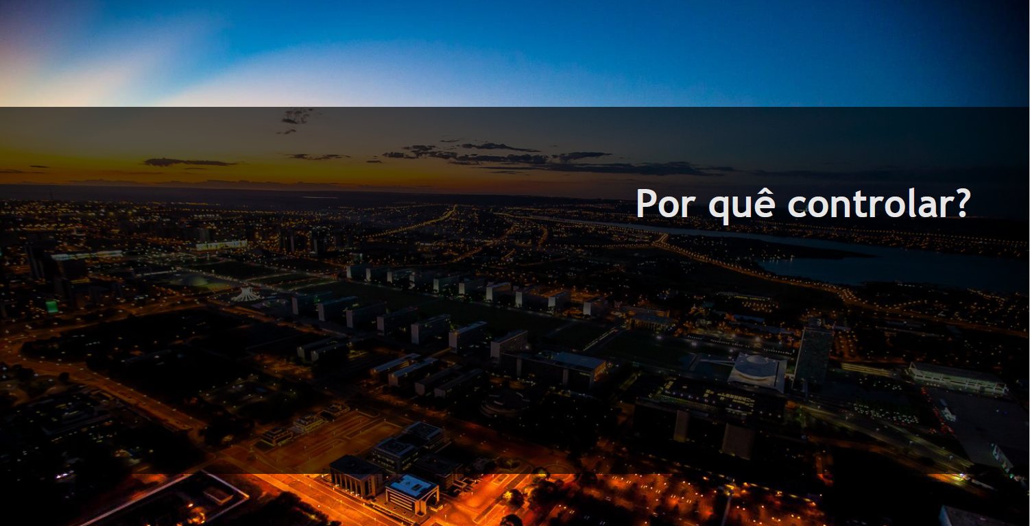

Slide 3
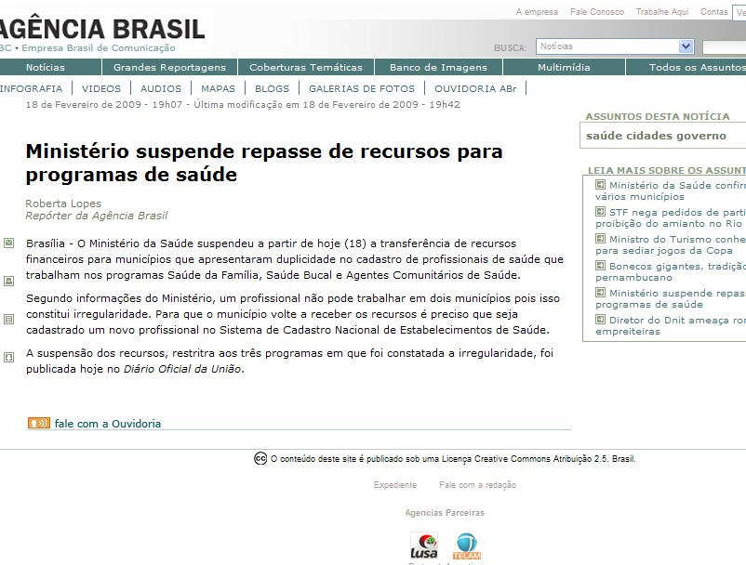
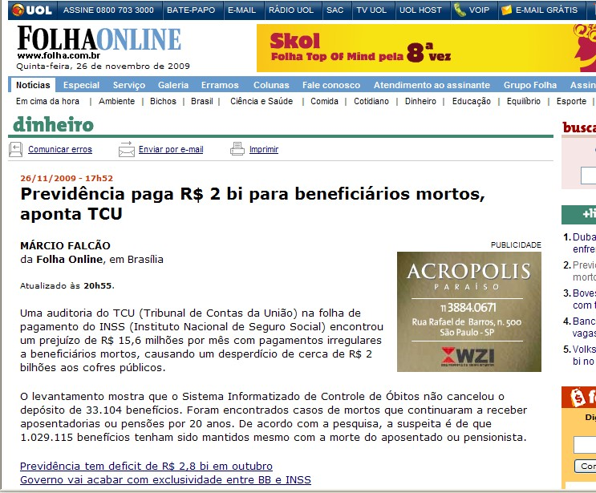

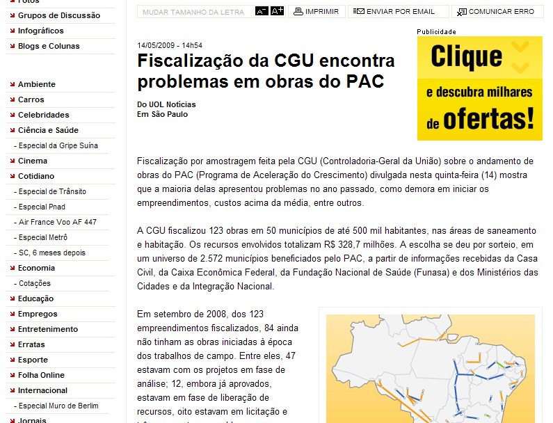
d
Sozinho, o controle interno não basta!

Slide 4
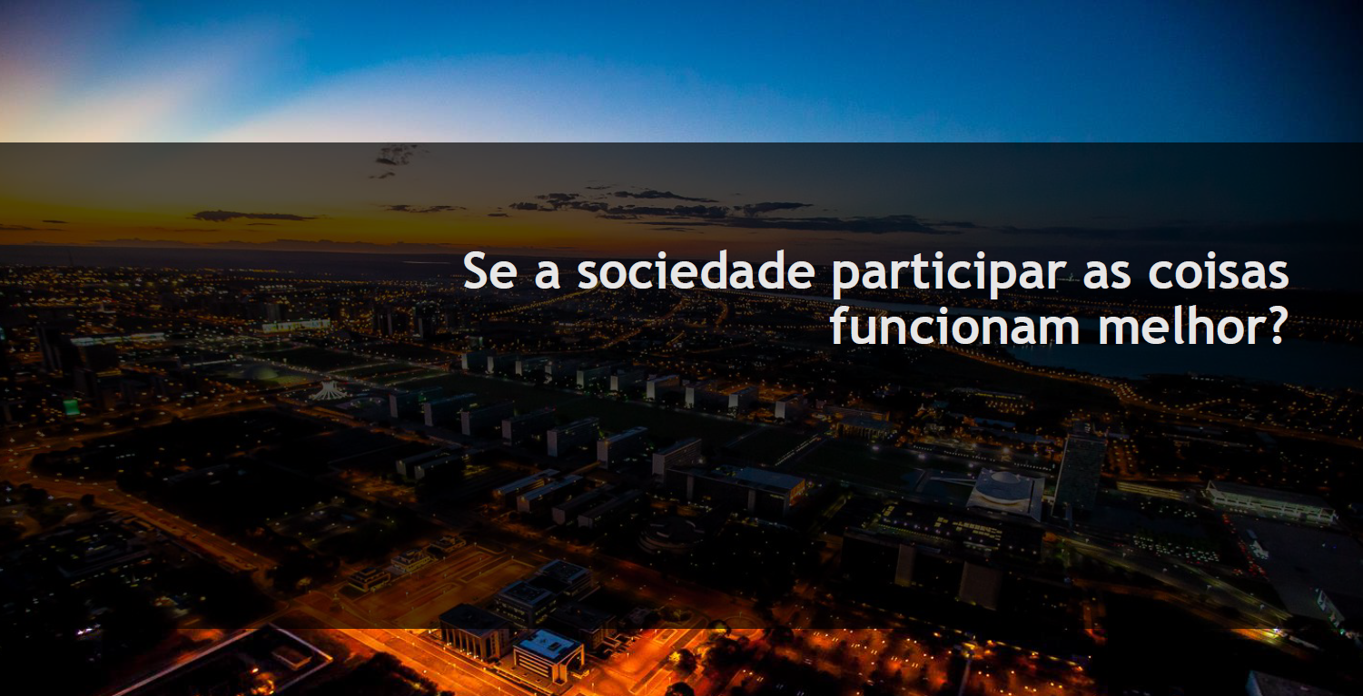

Slide 5
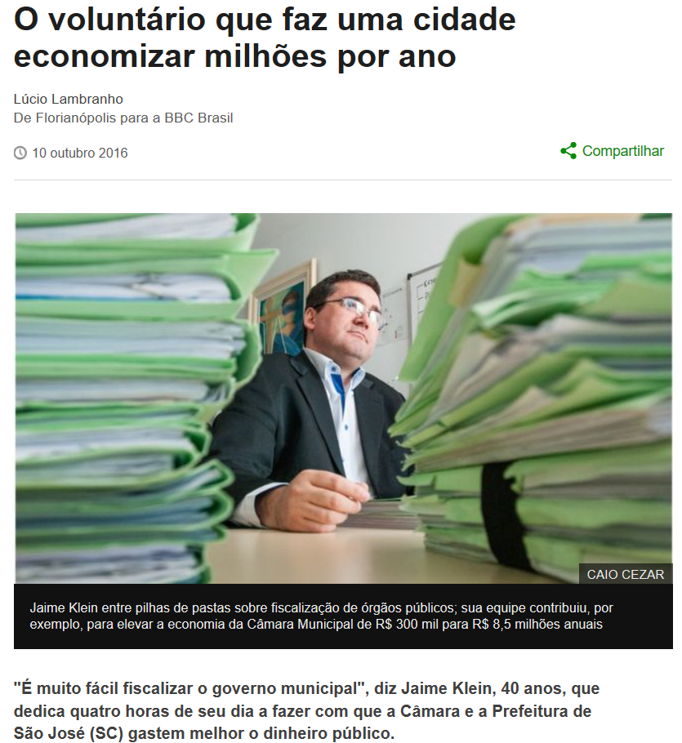
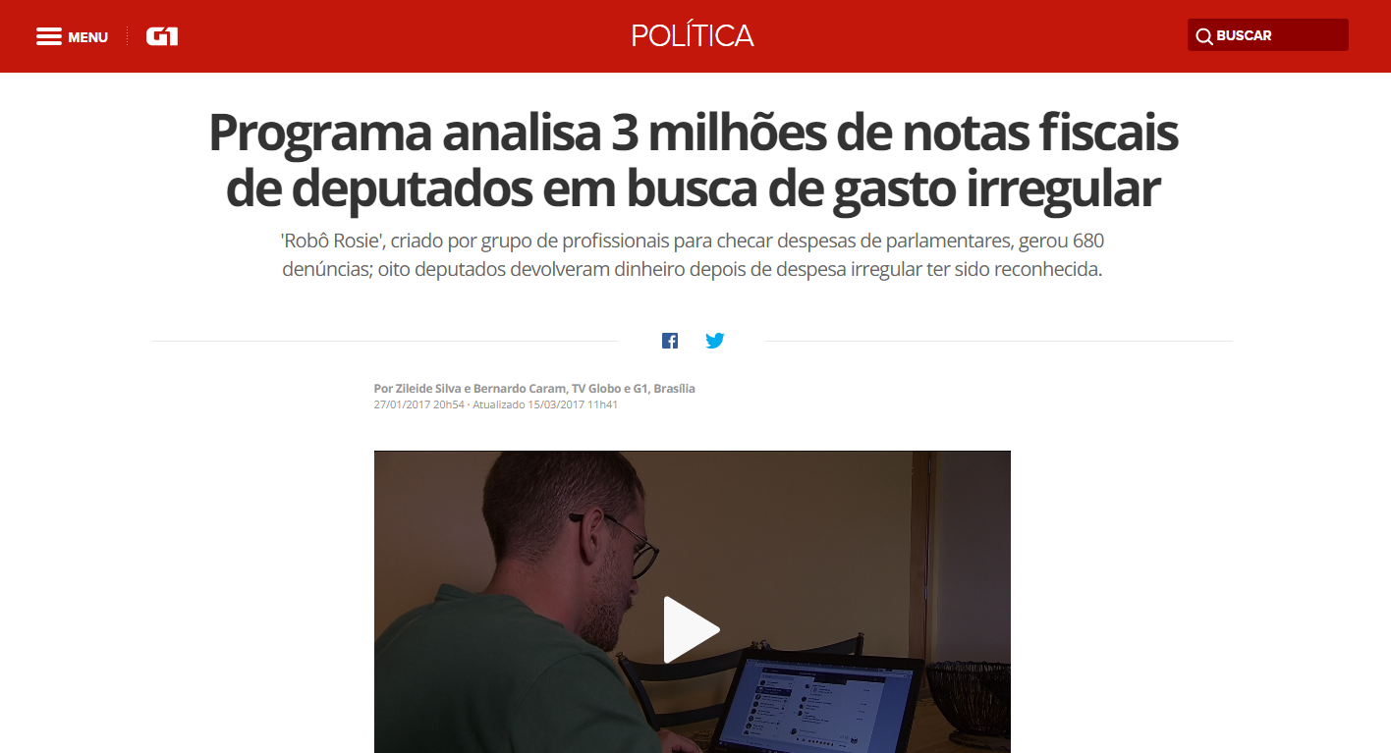
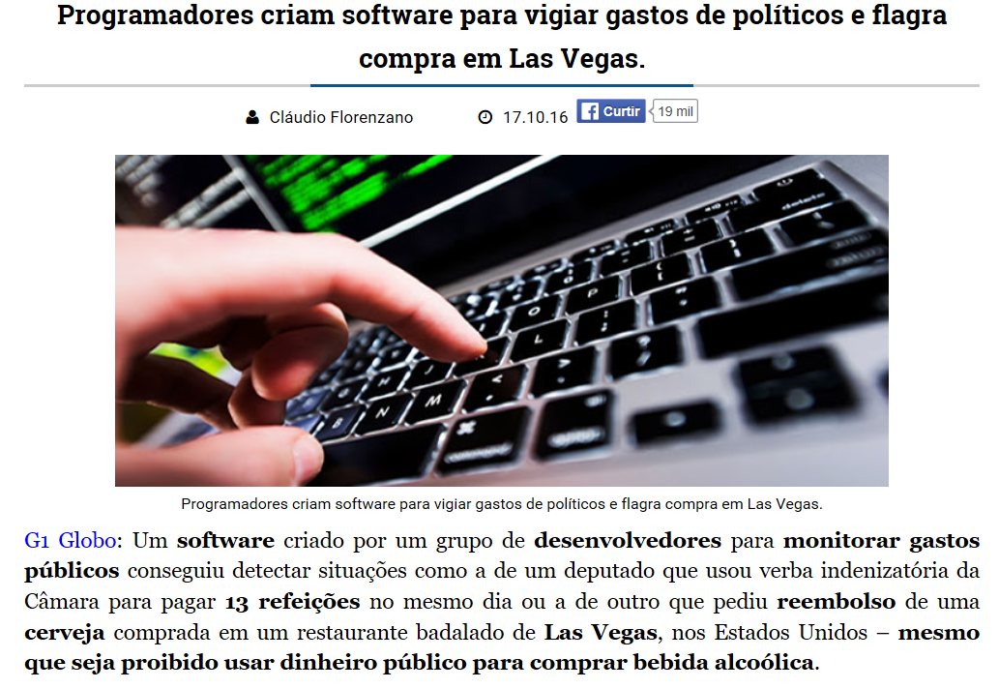
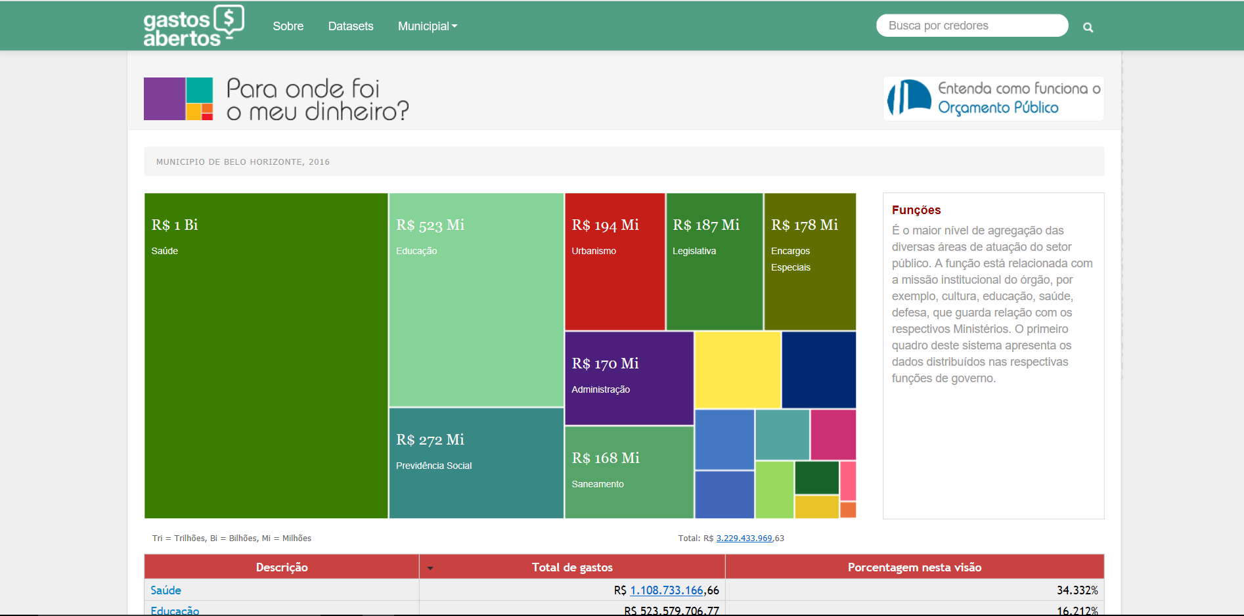
O diálogo entre a sociedade e o Estado funciona!

Slide 6
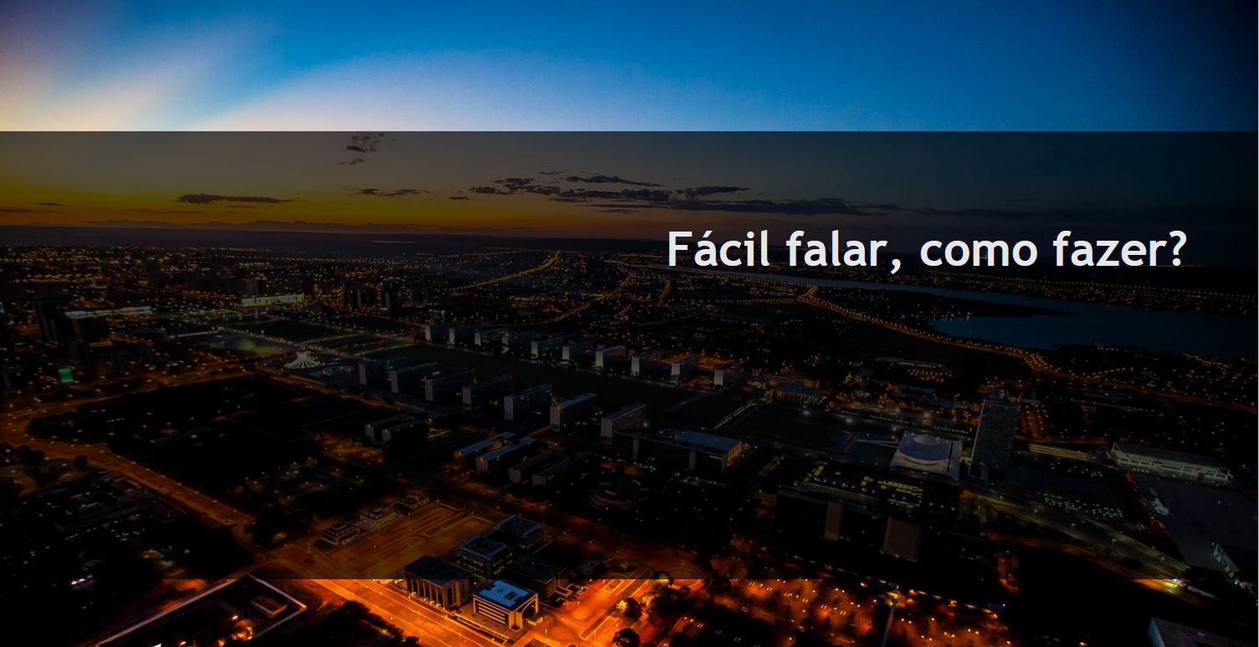
Fácil falar. Como fazer? Na capital do país?

Slide 7
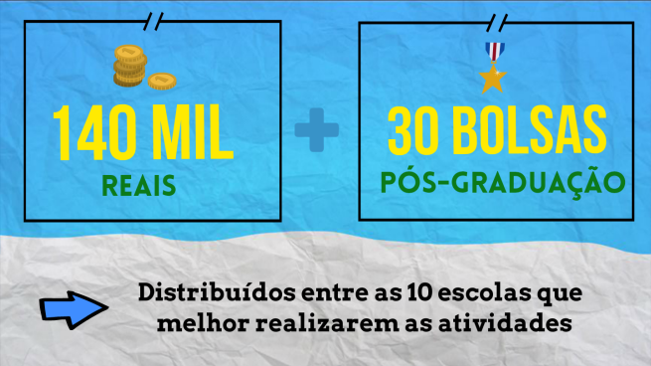
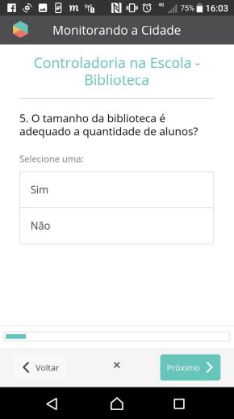
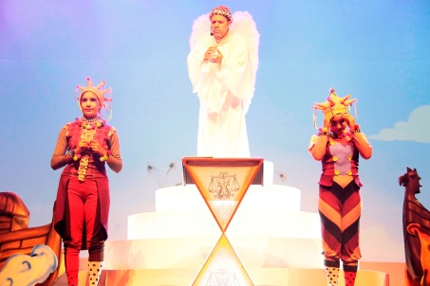
- Realizar uma -
GINCANA
Entre as escolas do DF
- Uma experiência -
CIDADÃ
Entre as escolas do DF
- Uma experiência -
CULTURAL
Entre as escolas do DF
1º lugar: 50 K
2º lugar: 30 K
3º lugar: 20 K
4º lugar: 10 K
5º ao 10º: 5 K
Apresentação da peça “O auto da barca da cidadania”
Auditoria Cívica, Tarefa especial e Desafio

Slide 8
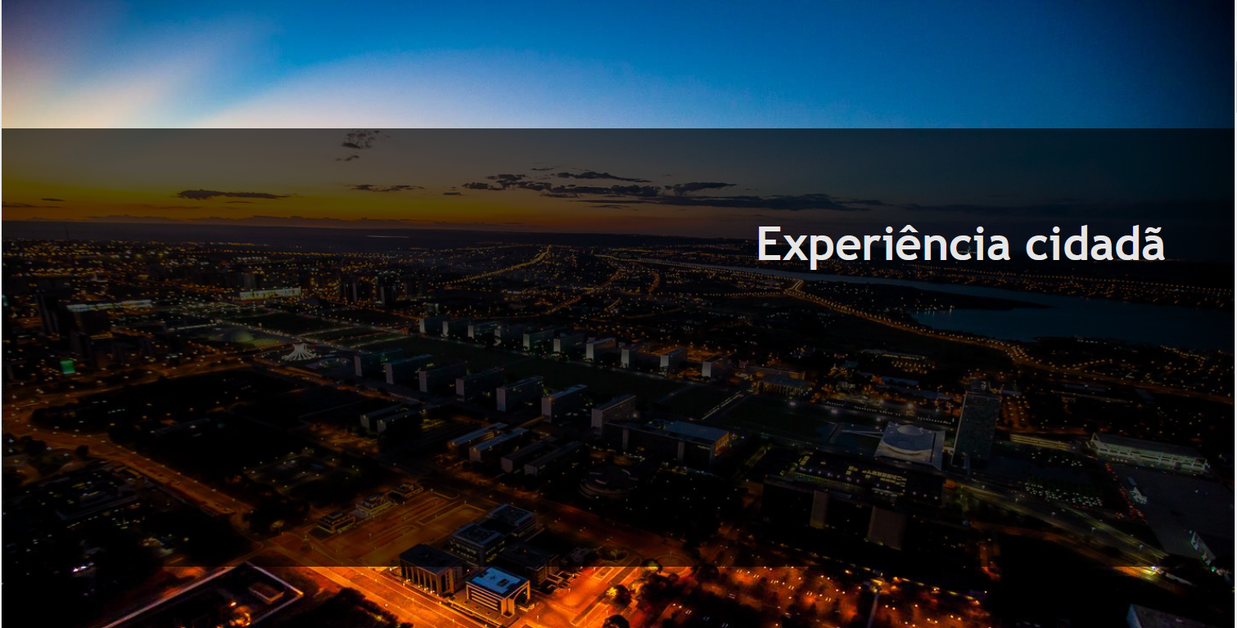

Slide 9

- ATIVIDADES -
Auditoria Cívica
Desafio
Oficinas
Relatório e Causas
Premiação

Slide 10
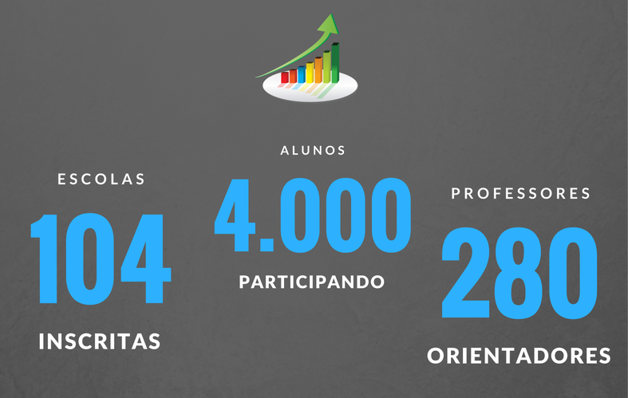

Slide 11
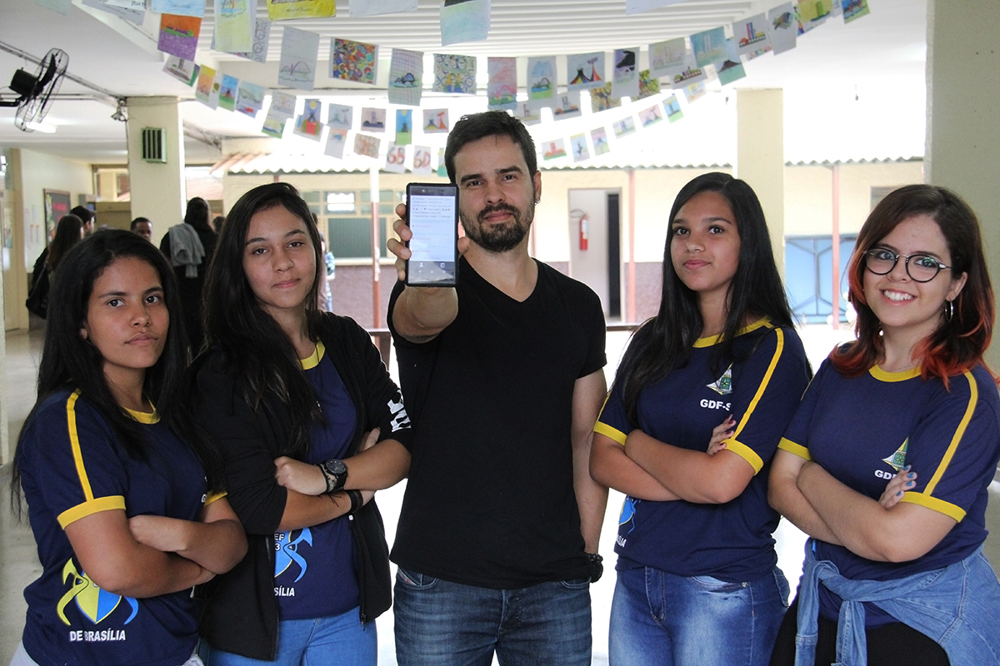

- AUDITORIA CÍVICA -
Utilizando um aplicativo de celular desenvolvido pelo
os alunos auditam a própria escola identificando oportunidades de melhorar o ambiente escolar.

Slide 12
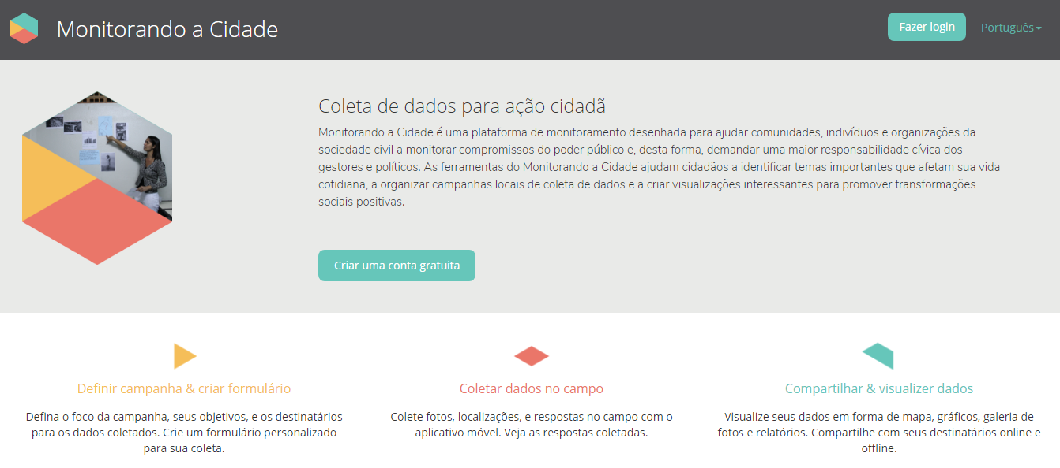
7500 questionários enviados pelas escolas e recebidos pela CGDF
3400 entrevistas com alunos
891 entrevistas com professores
Mais de 15000 oportunidades de melhoria identificadas

Slide 13
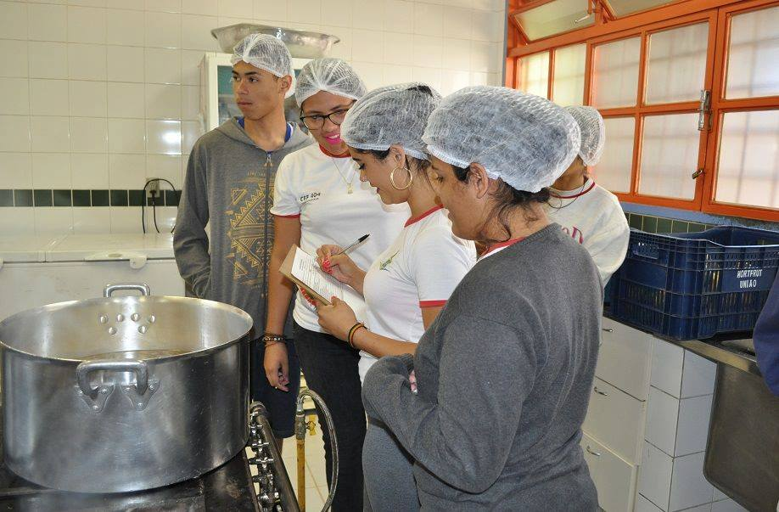

Slide 14
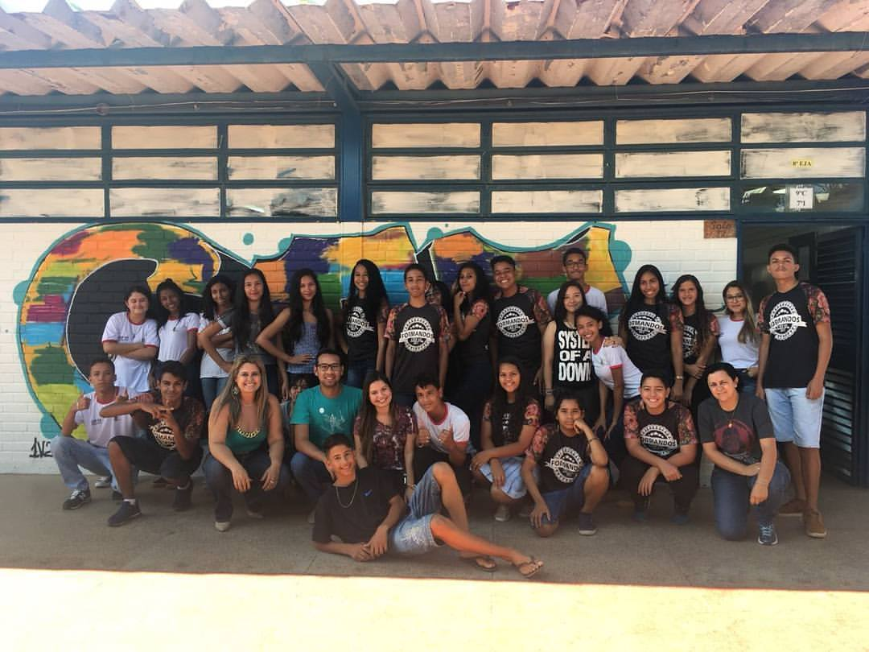
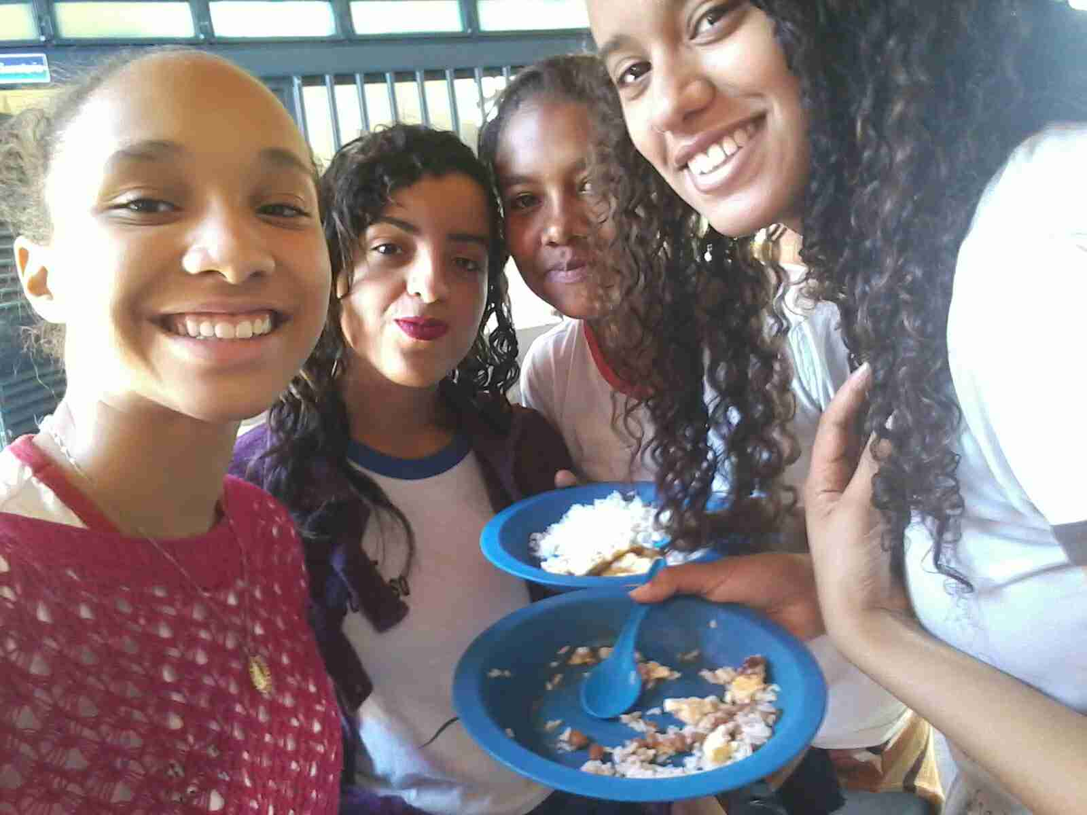
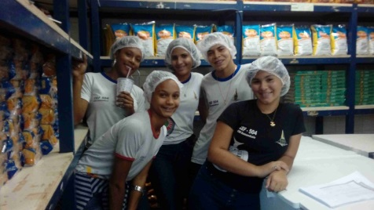
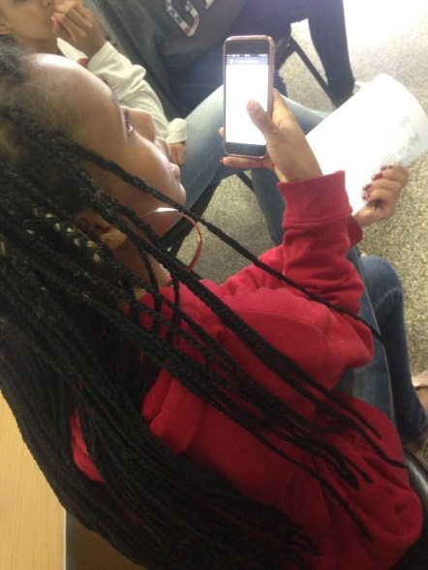
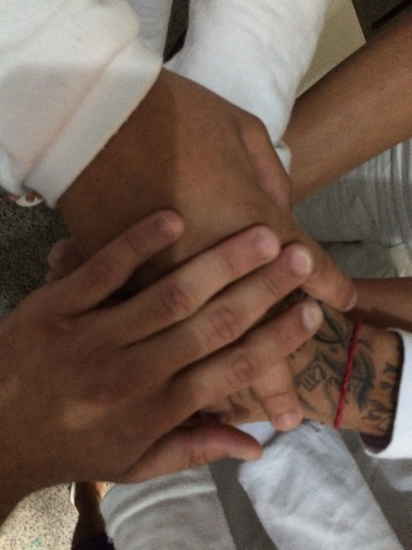
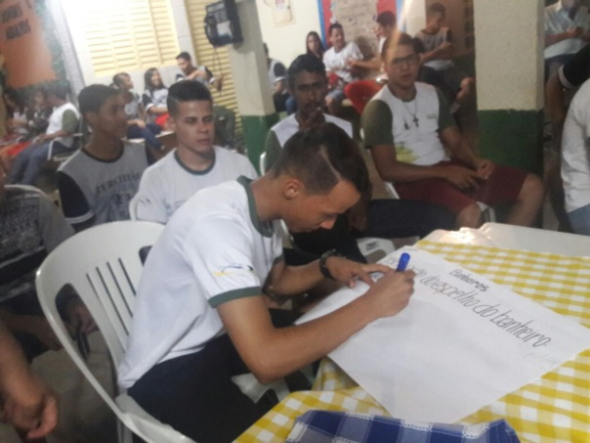

Slide 15
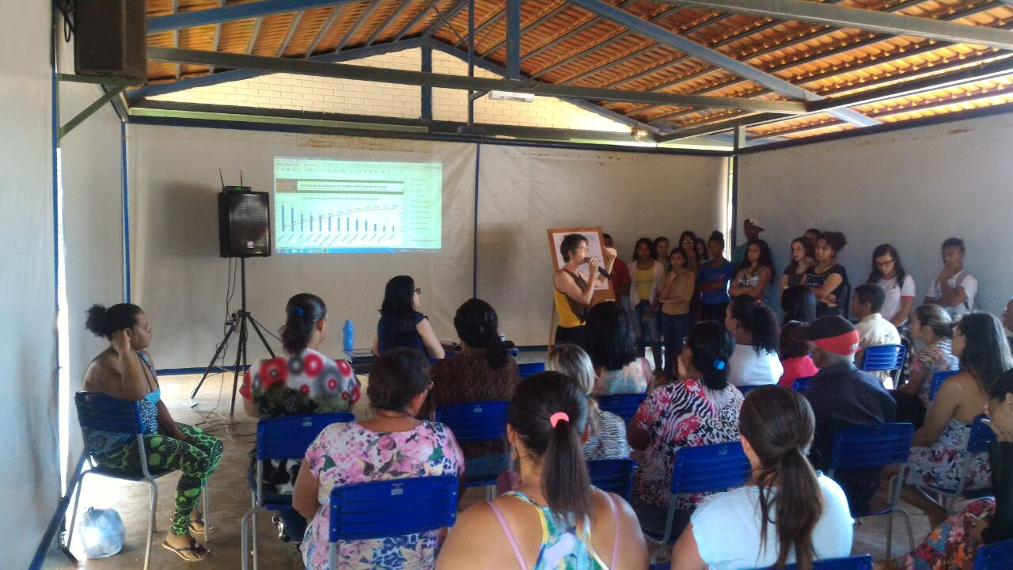
E apresentam à toda comunidade escolar, incluindo pais e mães dos estudantes. Diante dos problemas identificados os estudantes levantam quais as causas que dão origem aos mesmos.

Slide 16
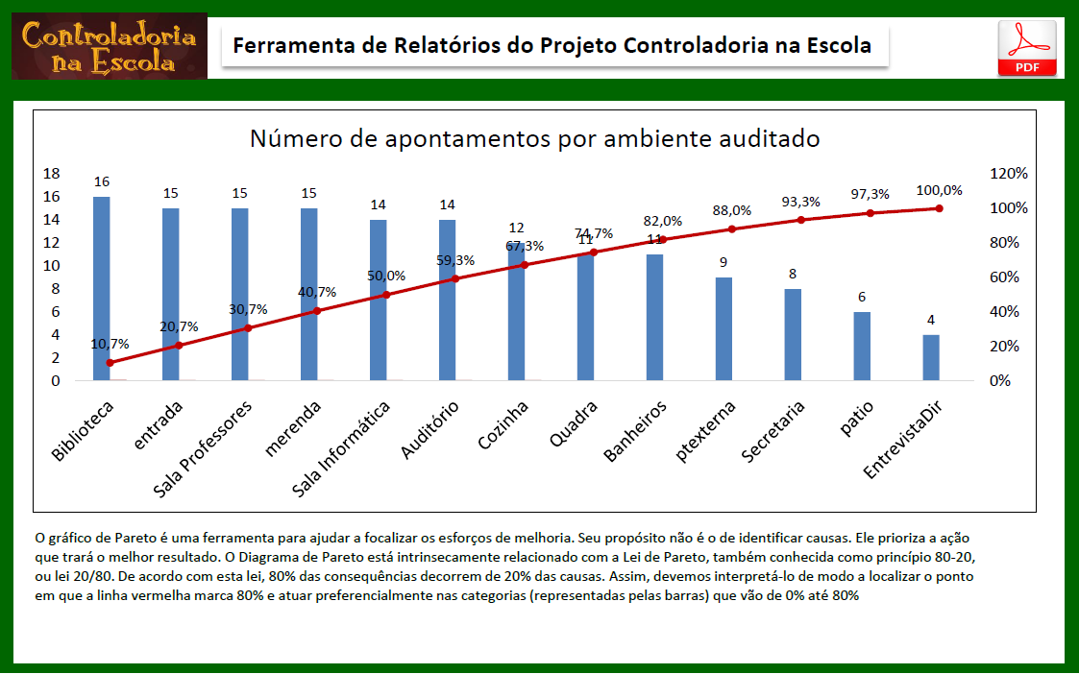
- RELATÓRIO E CAUSAS -
Todas as escolas recebem os resultados de suas auditorias por meio de um relatório gerencial

Slide 17

Auditoria Cívica
Avaliação dos Alunos – 3.468 entrevistas
 | Ótima | Boa | Regular | Ruim | Péssima | Não possui
Biblioteca | 13,78 | 45,67 | 22,92 | 5,77 | 3,40 | 8,45
Merenda | 8,54 | 31,37 | 35,32 | 13,96 | 10,70
Laboratórios | 1,64 | 9,20 | 13,18 | 7,96 | 10,29 | 57,73
Banheiros | 3,92 | 16,64 | 25,55 | 24,45 | 29,44
Sala Informática | 4,41 | 19,29 | 19,90 | 13,58 | 18,28 | 24,54

Slide 18
Auditoria Cívica
Avaliação dos Professores – 889 entrevistas
 | Convívio em sociedade com os alunos | Direção da escola | Coordenação da escola | Material didático recebido | Segurança da escola | Condições oferecidas para o trabalho
Ótimo | 18% | 30% | 29% | 16% | 7% | 8%
Bom | 55% | 53% | 52% | 47% | 31% | 44%
Regular | 22% | 14% | 15% | 24% | 32% | 37%
Ruim | 5% | 2% | 3% | 7% | 18% | 9%
Péssimo | 1% | 0% | 1% | 3% | 13% | 2%

Slide 20
Auditoria Cívica
Merenda – 94 escolas
 | Sim | Não
O cardápio semanal fica disposto regularmente? | 46 | 48
A merenda corresponde ao cardápio? | 59 | 35
O local para armazenamento dos alimentos é adequado? | 79 | 15

Slide 21
Auditoria Cívica
Parte externa – 103 escolas
 | Sim | Não | Não há
A faixa de pedestre perto da escola se encontra em bom estado de conservação | 42 | 20 | 40
Há ponto de ônibus próximo à escola? | 79 | 24
Ocorre inundação na escola ou vias adjacentes quando chove? | 41 | 62

Slide 22

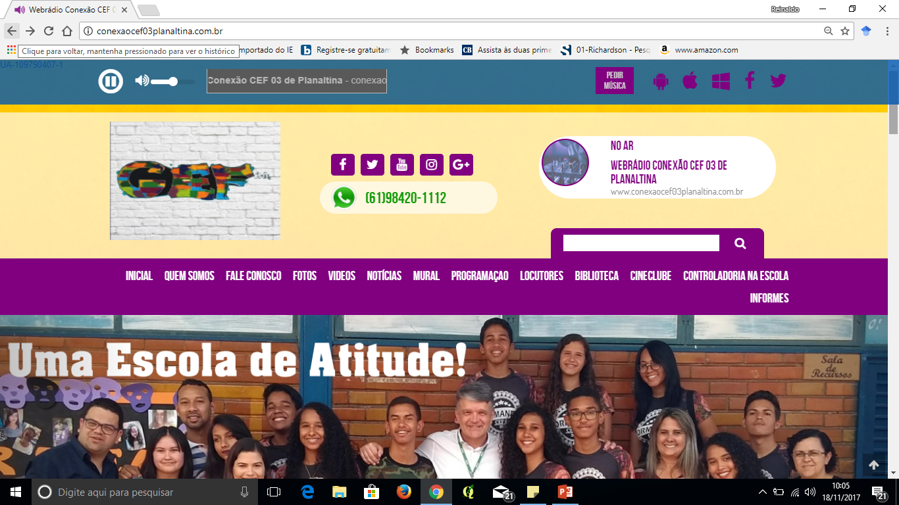
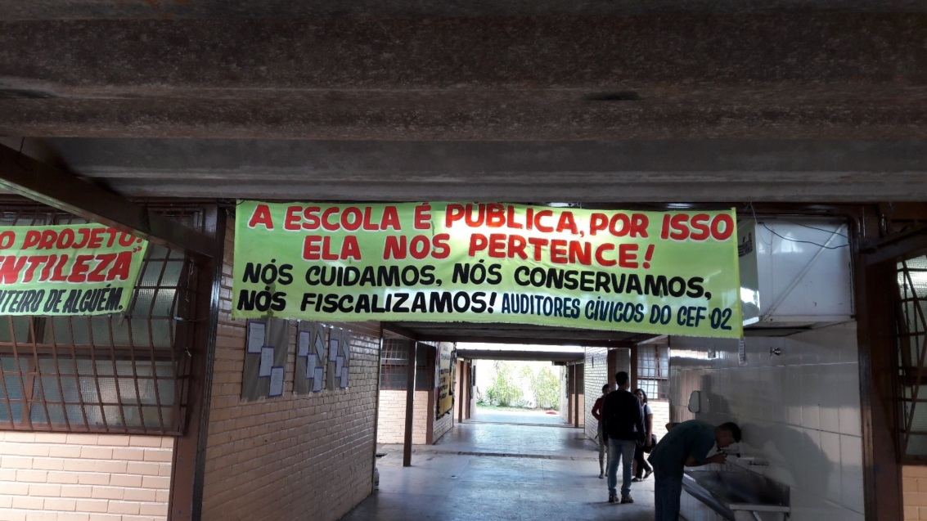
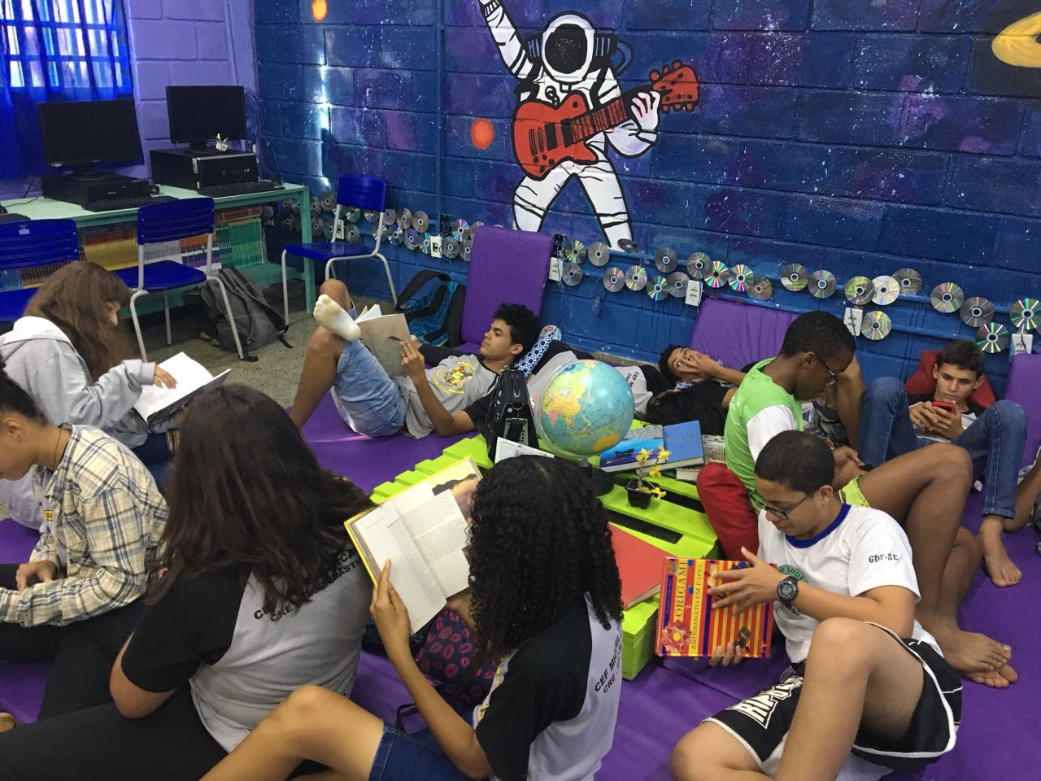

Slide 23
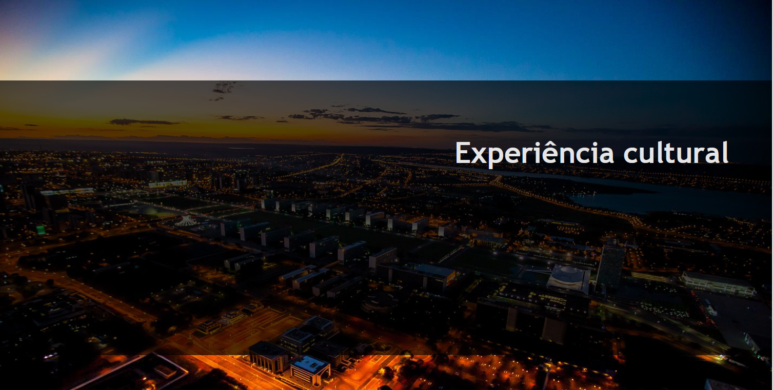

Slide 24
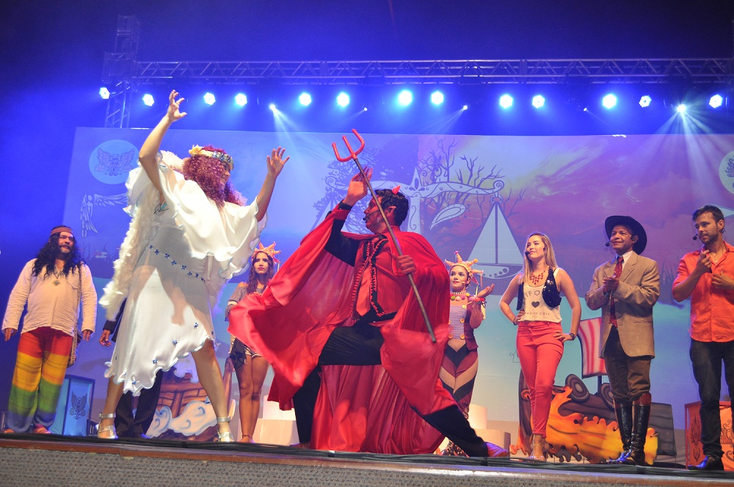
- Peça teatral “O auto da barca da cidadania” -
De maneira lúdica e caricata a peça teatral leva os estudantes a refletirem acerca dos conceitos de cidadania, ética e sobre as consequências que seus atos têm sobre a sociedade

Slide 25
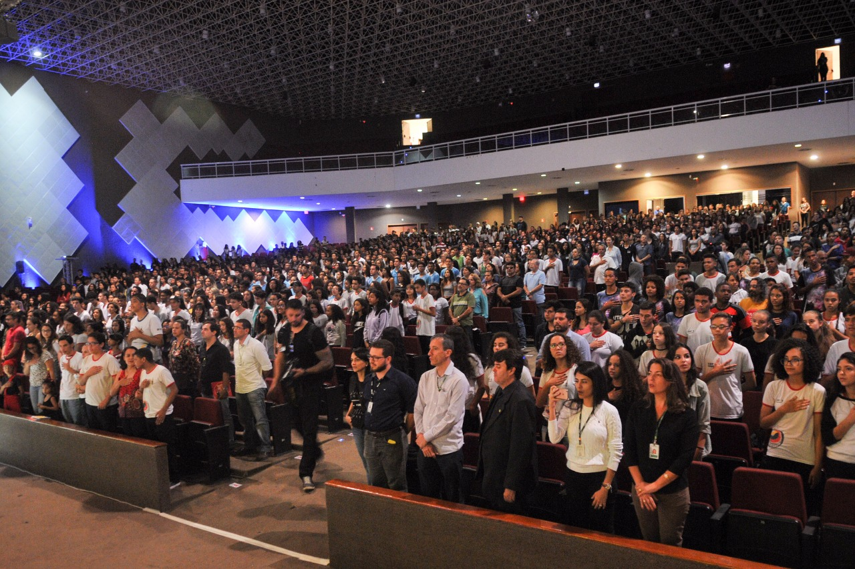
Realizada 31/10 no Centro de Convenções Ulysses Guimarães
Reunião de cerca de 4.000 pessoas em duas apresentações
Além do evento a peça foi apresentada em instituições socioeducativas de internação

Slide 26

DEPOIMENTOS
I
Notes:
<número>

Slide 27
CEF
Queima Lençol
“Foi gratificante , quando você é educador , tudo que faz com que seus alunos vejam o mundo com outros olhos é muito bom , sinônimo de dever cumprido.”
CEF
504 de Samambaia
I
“Fantástica. Foi realmente um desafio. Não imaginaria que conseguiria colocar em prática tantas coisas. Planejamos e executamos com os alunos muitas coisas. Foi enriquecedor.”
Notes:
<número>

Slide 28
CEF
101 do Recanto Das Emas
I
“Foi fantástica. Em muitos momentos na SEDF temos que buscar mobilizar e transformar. Observar a escola de um outro modo e acionar todos os atores que participam da educação local foi crucial para acelerar o processo e estabelecer metas em comunidade. Conseguimos educar, conscientizar e estabelecer a ideia do cuidado com o que é de todos, do poder de transformação e da necessidade de participar das decisões e soluções sem procrastinar.”

Slide 29
CEF 03
de Sobradinho
I
“Foi super gratificante, envolvente e produtivo. Os estudantes aprenderem diversas coisas, como: trabalhar em equipe, pesquisar, valores e o mais importante: estão desenvolvendo o sentimento de pertencimento à escola.
Vou aproveitar para reutilizar o desafio o ano que vem. O mais legal é que nós tentamos o ano todo e menos de um mês o resultado foi maior.”

Slide 30
CEF 02
de Ceilândia
“Foi um verdadeiro DESAFIO. Um agradável aprendizado.
Também me possibilitou estimular os alunos a exercerem a cidadania, fazer o controle social não só na escola como na comunidade além de motivá-los a praticarem o voluntariado ( e eu também ).
Fez-me sentir mais responsável pelo meu local de trabalho. CEF 02 de Ceilândia
I
“Foi um verdadeiro DESAFIO. Um agradável aprendizado.
Também me possibilitou estimular os alunos a exercerem a cidadania, fazer o controle social não só na escola como na comunidade além de motivá-los a praticarem o voluntariado ( e eu também ).
Fez-me sentir mais responsável pelo meu local de trabalho. CEF 02 de Ceilândia

Slide 31
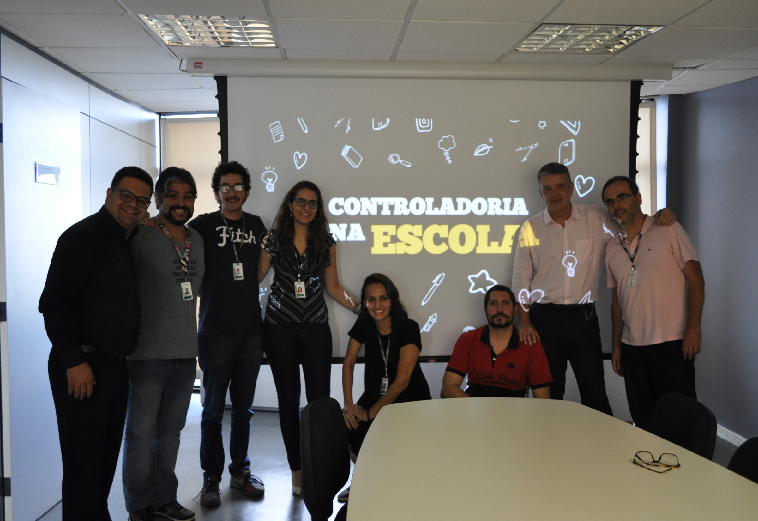
OBRIGADO!

